Slide 1
Zbožíznalství úvod
Brno 2016 David Vorel

Slide 2
Zbožíznalství úvod
Základní zbožíznalecké otázky
O jaké zboží se jedná
Z jakého matriálu je zboží zhotoveno
K jakému účelu zboží slouží

Slide 3
Zbožíznalství úvod
Pokud známe odpověď na předchozí otázky, můžeme zboží správně zařadit do příslušného seznamu.
Stanovení celní sazby pro dovoz zboží
  Společný celní sazebník EU
Statistická evidence pohybu zboží v rámci EU
  Český statistický úřad, aplikace INTRASTAT
Stanovení příslušné sazby DPH (základní, první snížená a druhá snížená)
  Zákon č. 235/2004 Sb. o dani z přidané hodnoty

Slide 4
Zbožíznalství úvod
Dále návaznost na
  Zákon č. 353/2006 Sb. o spotřebních daních (minerální oleje)
  Zákon č. 307/2013 Sb. o povinném značení lihu (kontrolní pásky na lihoviny)

Slide 5
Zbožíznasltví úvod
Společný celní sazebník EU
Úřední oficiální seznam zboží, které podléhá nebo by mohlo podléhat clu.
Třídy
12
Kapitoly
Čísla
1234 56
Položky
1234 56 78
Podpoložky
1234
XXI

Slide 6
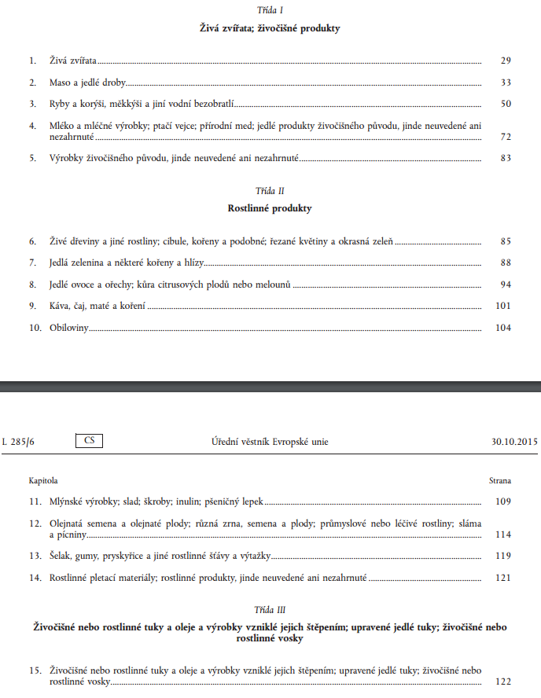

Slide 7
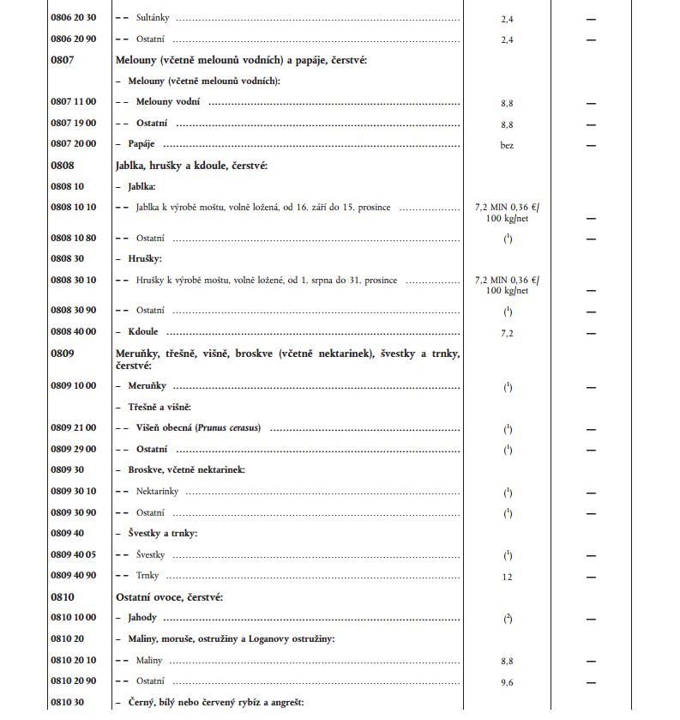

Slide 8
Děkuji za pozornost

